Slide 1
Réactions allergiques et anaphylaxie
Chloé Moussaoui, m.d., CMFC (MU)
22 mars 2011

Slide 2
Objectifs
Connaître les différentes définitions des réactions allergiques et les causes principales
Connaître les signes et symptômes et savoir reconnaître rapidement une réaction anaphylaxique
Connaître le diagnostic différentiel
Connaître la prise en charge initiale de la réaction anaphylaxique et l’ensemble des options thérapeutiques
Connaître le management secondaire et les précautions au congé

Slide 3
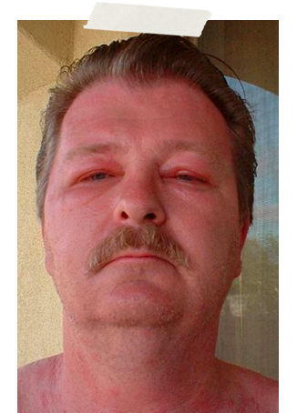
Cas 1
H 50ans
AP: nil
Prurit, rash, gorge serrée x 30’
SV N

Slide 4
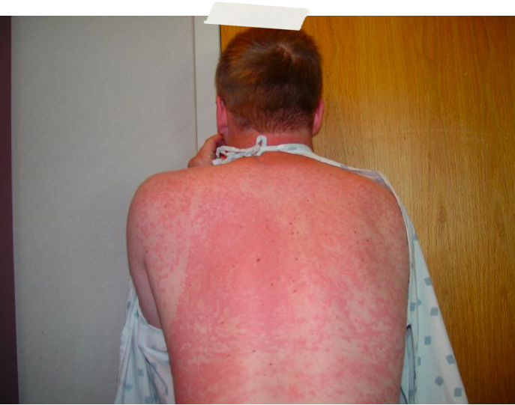
Cas 1 (suite)

Slide 5
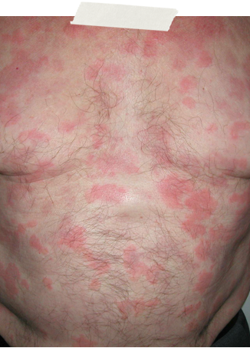
Cas 2
H 60 ans
AP: HTA ss Thiazides
All: lait de chèvre
Prurit, rash, étourdi x 30’
A mangé pizza x 1h
SV N

Slide 6
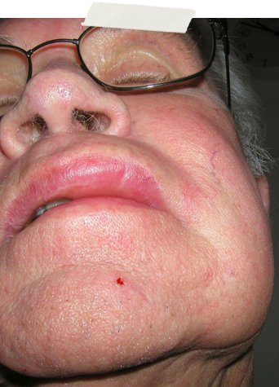
Cas 3
H 80 ans
AP: MCAS
Rx: ASA/Lopresor
Prurit, gorge serrée, Vo x 30’
SV: TA 170/100 N par ailleurs

Slide 7
Définitions
Anaphylaxie: réaction allergique sérieuse à début d’action rapide et pouvant causer la mort
Réaction anaphylaxique:
Deux étapes: sensibilisation et seconde exposition à l’allergène
IgE-médiée (dépendante)

Slide 8
Définitions
Réaction anaphylactoïde:
Pas de sensibilisation
Non IgE-médiée (indépendante)
Dégranulation directe des mastocytes

Slide 9
Définitions
Anaphylaxie = réaction anaphylaxique et anaphylactoïde (finalité est la même)
Réaction d’hypersensibilité: réaction immunitaire innapropriée à un Ag et l’anaphylaxie en est la forme la plus grave

Slide 10
Étiologies
Aliment: Fruits de mer, noix, oeufs, blé, soya, lait
Antibiotiques: pénicillines (céphalosporines)
Piqûres d’insectes
Latex
Notes:
Céphalo: réactions croisée 8.1%. Si urticaire ou anaphylaxie 4x plus de chance de réaction all. En réalité = 0.1%

Slide 11
Diagnostic
Clinique
Biochimie: Histamine et Tryptase
Notes:
Histamine: doser dans l’heure suivant début sx
Tryptase: enzyme d’utilité inconnue dans la réaction all. Dosage idéal ad 2h (max 6h)

Slide 12
Anaphylaxie: critères diagnostiques
1. Installation aigüe des symtômes (mins à qques heures) impliquants la peau et/ou muqueuse et au moins 1 des symptômes:
Compromis respiratoire
Hypotension
hypotonie, syncope, incontinence...

Slide 13
Anaphylaxie: critères diagnostiques
2. Si exposition à allergène possible par le patient, 2 des systèmes impliqués suivants:
Peau et/ou muqueuses
Compromis respiratoire
HypoT et sx associés
Sx GI persistants

Slide 14
Anaphylaxie: critères diagnostiques
3. HypoT si exposition allergène connu par le patient
Notes:
En général, plus le début est rapide, plus la réaction est sévère.
LA moitié des décès attribué à une réaction allergique arrivent dans l’heure suivant le début des sx

Slide 15
Présentation clinique
Sx Respiratoires (raucité, congestion, dyspnée stridor, toux, wheezing)
Sx cardio-vasculaires (HypoT, arythmie, syncope)
Sx cutanés (urticaire, prurit, flushing, oedème luette/langue/lèvres)
Sx GI (douleur abdo, Vo, diarrhées)
Notes:
ON MANQUE LE DIAGNOSTIC:
HypoT NON reconnue
PAS de SX cutanés
SX non Spécifiques

Slide 16
Diagnostics différentiels
Réaction vasovagale
Ischémie myocardique
Status asthmaticus
Epiglottite
Angioedème héréditaire
CE obstructifs
Tumeur carcinoïde, etc
Notes:
Angioédeme Héré:
autosomal dominant
Défault de la voie du complément
Durée de 1 à 2 jours
Microtrauma peut précipiter la réaction

Slide 17
Anaphylaxie: traitement
ABC, O2, Accès IV, Moniteur Cardique
ÉPINÉPHRINE
Réanimation Volémique
Retrait de l’antigène

Slide 18
Épinéphrine
α1 | 1. vasoconstriction ✶ 2.↑ TA ✶ 3. ↓oedème des muqueuses et ↓ perméabilité vasculaire ✶
β1 | 1. ↑ RC 2. ↑ contractilité ♥ ✶
β2 | 1. ↓ relâche médiateur Hist. ✶ 2. Bronchodilatation ✶ 3. Vasodilatation

Slide 19
Épinéphrine
La drogue de choix dans l’anaphylaxie
Délais augmentent mortalité
Voie adm:
IM › SC
IV si pas de réponse à IM/volume ou arrêt cardio-respiratoire imminent
Notes:
DES ÉTUDES AMÉRICAINES ONT DÉMONTRÉES UNE NETTE SOUS UTILISATION DE L’ÉPI P/R AUX MESEURES SECONDAIRES (CORTICO, BENADRYL)

Slide 20
Épinéphrine
Contre-indications absolues?/précautions
Complications (rares): OAP, SCA, Arythmie, HIC
Si bolus IV de mauvaise dilution, trop rapide
doses excessives

Slide 21
Épinéphrine
Doses IM/SC
0.3-0.5 mg (0.3-0.5cc dilution 1:1000)
q 5-10 minutes PRN
pédiatrie 0.01mg/kg
Cuisse AL

Slide 22
Épinéphrine
Doses IV
bolus de 0.1 mg sur 5 à 10 min
0.1 cc de 1:1000 dilué dans 10cc NS (donner 1cc par minute)
Perfusion ( 1mg (1cc de 1:1000) / 500cc NS à 0.5-2 cc/h)

Slide 23
Traitements adjuvants
Corticostéroïdes
TOUS (anaphylaxie)
Début action 4-6h
HypoT réfractaire, bronchospasme persistant, réaction biphasique
Méthylprednisolone (125-250mg IV) ou solucortef (250mg)

Slide 24
Traitements adjuvants
Anti-histaminiques:
Pour urticaire et prurit
Anti-H1: Diphenydramine 50mg IV
Anti-H2: Ranitidine 50mg IV

Slide 25
Traitements adjuvants
Bronchodilatateurs:
Bronchospasme réfractaire à Épi
Albutérol/salbutamol
Anticholinergiques
Sulfate de Magnésium

Slide 26
Conditions particulières
B-bloqueurs
↓ effet épi sur récepteures β
Si hypoT réfractaire volume et épi: glucagon 1mg IV q 5 minutes
Action glucagon?
Notes:
GLUCAGON: EFFET CHRONOTROPE ET INOTROPE INDÉPENDANT DES RÉCEPTEURS αET β

Slide 27
Réaction biphasique
3-20%
Seconde libération des médiateurs
Souvent dans les 8h du début des sx
Ad 72H...
Cortico prévient

Slide 28
Congé?
Observation 24h ou +: choc réfractaire ou sévère
6-8h: prudent si bonne réponse thérapeutique
+ long si ATCD réaction grave ou prise BB

Slide 29
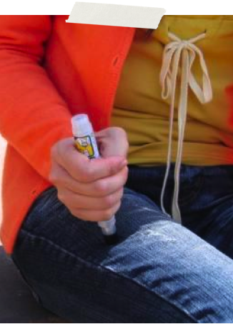
Au congé
Anti-h1 q 6h x 24h puis PRN
Cortico: 3 jours
Épipen:
Aller à la pharmacie STAT
Donner Instructions complètes

Slide 30
Instructions au congé
Anaphylaxie et réaction biphasique
Instructions ÉPIPEN pt ET entourage
Au 1er signe de récurrence: Epipen + URG P1
Identifier l’allergène: Référence allergo
Bracelet d’alerte allegie
Sources d’informations
Notes:
CAUSE INCONNUE > 1/3 des cas

Slide 31
Sources d’info
www.aiaa.ca
www.securite-allergie.ca
www.allerg.qc.ca
www.aqaa.qc.ca
www.epipen.ca ou www.twinject.ca

Slide 32
Autres réactions
Urticaire
Allergie aux médicaments
Angioedème
IECA
Héréditaire
Notes:
URTICAIRE: SVT VIRAL, cause svt pas ID., tx anti-H1 et cortico
RX: Moins de 10% des réactions.
Petite molécules
Sonabilité à sensibiliser le système immu. = capacité à lier une protéine tissulaire
MALADIE SÉRIQUE: complexe immun ciraculant
AEG, fièvre, arthralgie, svt 1-2 semaine post début RX

Slide 33
Conclusion
Savoir reconnaître l’anaphylaxie (même sans sx cutanés)
Tx #1 = ÉPINÉPHRINE
Tx adjuvant
Congé: prudence
Enseignement au patient important

Slide 34
Merci!
Un merci particulier à Dr. Vérilibe Huard pour certaines diapositives et photos ayant servies à cette présentation

